Slide 1


2023년 5월 17일 Study Meeting
상식 기반 QA 모델에서의 그래프 순환 구조의 영향
Influence of Graph Cyclic structure on Common Sense - based QA models
정지$원$
성균관대학교 인공지능학과
석사과정
jwjw9603@g.skku.edu

Slide 2
Influence of Graph Cyclic structure
Contents
01
진행상황
에지 개별 빈도

Slide 3
진행상황
에지 개별 빈도
길이 3의 사이클 내 edge type별 형성 비율 측정함
에지 트리플은 노드 트리플이 다음과 같이 있을 때 (a1, a2, a3), 에지 트리플은 (a1->a2, a2->a3, a3->a1), (a3->a2, a2 -> a1, a1->a3) 형태로 구성함 (양방향이기 때문에 하나의 노드 트리플에 대해서 두 개의 에지 트리플형성)
문제별 비율 측정 진행함
전체 문제에 대해서 진행함
Top 20개에 대하여 진행

Slide 4
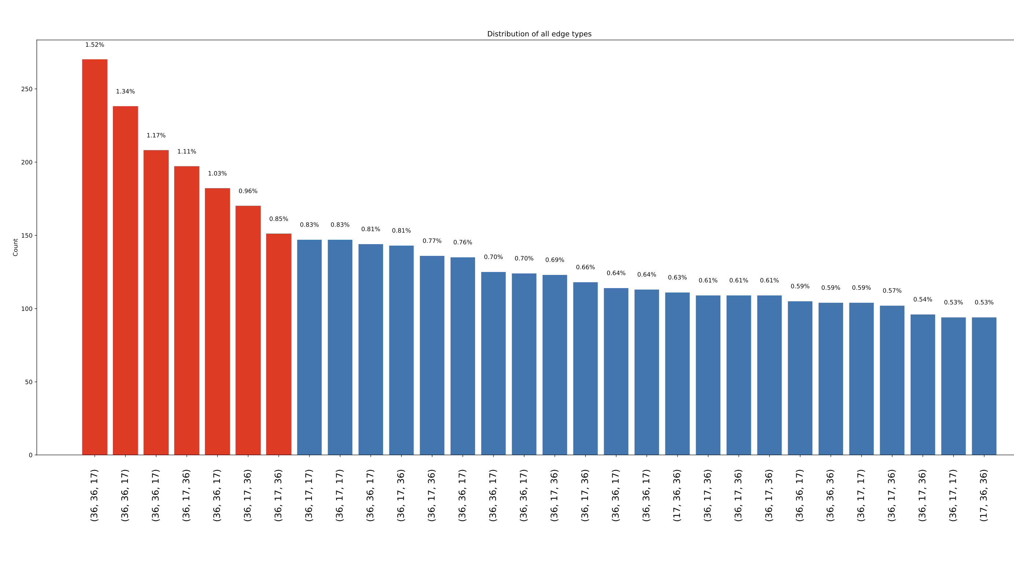
진행상황
에지 개별 빈도 Top 30
Top30개인데 다른 에지 타입이 없음.. 총3646종류의 에지triple이 있으며, 총 개수는 17748개

Slide 5
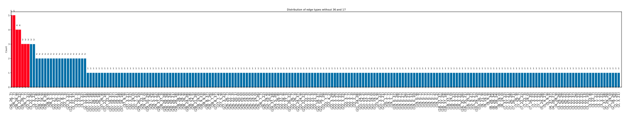
진행상황
에지 개별 빈도
에지 triple에 36or 17이 하나인 경우, 두 개인 경우, 아예 없는 경우 구하기
아예 없는 경우 : 1.4480%(215종류, 257개)

Slide 6
할 일
에지 개별 빈도
에지 triple에 36or 17이 하나인 경우, 두 개인 경우 구하기
에지 triple내에서 17,36(related to)가 아닌 edge의 attention weight 구하기

Slide 7
감사합니다
발표 경청해 주셔서 감사합니다
정지원 성균관대학교 인공지능학과 석사 과정
jwjw9603@g.skku.edu

